Slide 1



Desafio Data Wrangling e Pipeline
EQUIPE: NINA DA HORA

Slide 2




⚠️
🎯
Equipe Nina da Hora
CSV com inconsistências
Colocar ordem no caos
Chamada para ajudar uma startup.
Datas diferentes
Valores nulos
Quantidades em texto
Preços negativos
Limpar
Transformar
Carregar em SQLite
Notes:
Nossa equipe foi chamada para ajudar a startup a lidar com dados problemáticos. Recebemos um CSV cheio de inconsistências, como datas diferentes, valores nulos e preços negativos. O desafio era limpar, transformar e carregar esses dados em um banco SQLite, criando um pipeline em Python.

Slide 3

Primeiros passos: entendendo os dados

Slide 4
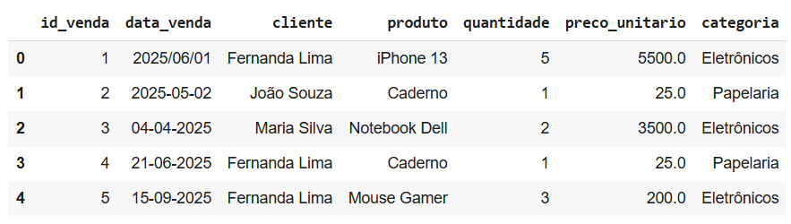
Explorando os dados
pd.read_csv("vendas.csv")
df_venda.head()
Notes:
Para entender os dados que a startup nos entregou, primeiro carregamos o arquivo CSV na memória usando pd.read_csv(). Em seguida, visualizamos as primeiras linhas com df.head(), o que nos permitiu conhecer rapidamente quais informações o dataset continha.

Slide 5
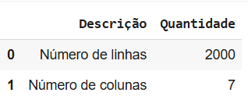
Dimensão dos dados
df_vendas.shape
Notes:
Queríamos conhecer rapidamente a dimensão do dataset, por isso usamos df.shape. Isso nos permitiu ver quantas linhas e colunas o arquivo possuía, uma informação chave para entender o tamanho dos dados com os quais iríamos trabalhar.

Slide 6
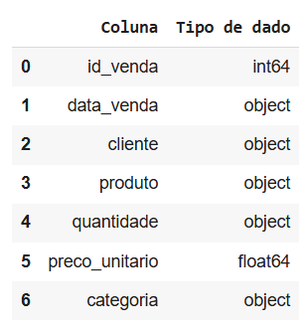
Tipos de dados
df_vendas.dtypes
Notes:
Para entender melhor que tipo de informação cada coluna continha, usamos df.dtypes. Isso nos permitiu identificar rapidamente quais colunas eram texto, números ou datas, informação fundamental para planejar a limpeza e transformação dos dados.

Slide 7
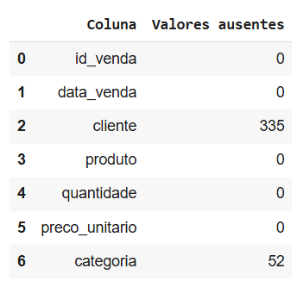
Valores ausentes
df_venda.isnull().sum()
Notes:
Ao explorar os dados, detectamos que algumas colunas tinham valores ausentes. Usamos df.isnull().sum() para contar quantos faltavam em cada coluna, o que nos permitiu identificar rapidamente os pontos que precisávamos corrigir antes de prosseguir com a transformação dos dados.

Slide 8
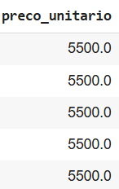
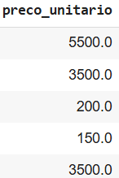
Seleção e Filtragem de Dados
df_csv.sort_values(by='preco_unitario', ascending=False)
df_csv[df_csv['preco_unitario'] > 100]
Notes:
Também realizamos seleção e filtragem de dados: Filtramos apenas as vendas com preço unitário maior que 100. Ordenamos os dados pelo preço de forma decrescente.

Slide 9

Objetivo do Desafio

Slide 10

E
Extração
CSV carregado e explorado
Notes:
Começamos com a etapa de Extração.

Slide 11
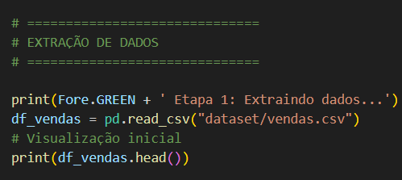

Extração de Dados
Carregar o dataset vendas.csv.
Explorar os dados: visualizar as primeiras linhas.
Notes:
Começamos nosso projeto carregando o dataset vendas.csv. Para verificar se os dados haviam sido carregados corretamente, exploramos o dataset e visualizamos as primeiras linhas.

Slide 12
E
Extração
CSV carregado e explorado
T
Transformação
Nesta etapa, realizamos ajustes como padronizar datas, substituir valores nulos, corrigir quantidades e preços, e criamos uma nova coluna de valor total.
Notes:
Em seguida, seguimos para a etapa de transformação

Slide 13
Bibliotecas utilizadas no projeto
🐼
panda
⏰
datetime
Leitura e manipulação de dados
Tratamento de datas
🗄️
sqlite3
🎨
colorama
Criação e carga no banco de dados
Realce visual no terminal
Notes:
As bibliotecas utilizadas para a transformação dos dados e desenvolvimento do desafio foram as seguintes:

Slide 14
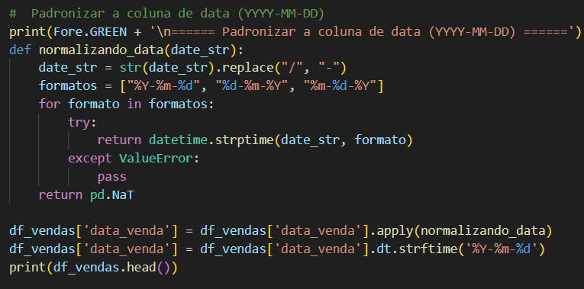
Padronização
Padronização de datas para YYYY-MM-DD
Notes:
Um dos primeiros desafios que encontramos foi que a coluna de datas estava em formatos diferentes, dificultando qualquer análise temporal. Para resolver, criamos a função normalizando_data, que recebe cada valor da coluna, substitui barras por traços para padronizar os separadores, e tenta converter a data usando diferentes formatos possíveis (%Y-%m-%d, %d-%m-%Y e %m-%d-%Y). Se nenhum formato corresponder, retorna NaT indicando valor inválido. Após aplicar a função, todas as datas são convertidas para o padrão único YYYY-MM-DD, garantindo consistência e permitindo análises futuras sem problemas.

Slide 15
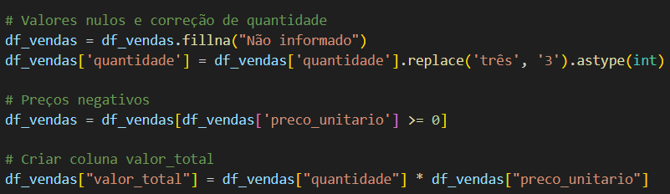
Limpeza
Valores nulos substituídos por "Não informado".
Quantidades convertidas para números inteiros.
Remover preços negativos.
Calcular valor_total.
Notes:
Durante a exploração dos dados, percebemos que algumas colunas tinham vários valores nulos. Isso poderia gerar erros nas análises. Para resolver esse problema, substituímos os valores nulos por ‘Não informado’, garantindo que todos os registros tivessem uma categoria válida utilizando a função fillna().
Também percebemos que a coluna ‘quantidade’ não estava padronizada. Em alguns casos, o valor aparecia como texto em vez de número. Isso impediria qualquer cálculo, como o valor total das vendas. Para corrigir, usamos replace e astype, que transformam esses textos em números inteiros. Assim, garantimos que todas as quantidades estejam no formato correto e possam ser usadas em operações matemáticas.
Durante a análise, encontramos outro problema: alguns produtos tinham preços negativos, o que é impossível numa venda real. Esses valores provavelmente eram erros de digitação ou importação. Para resolver, aplicamos um filtro simples que mantém apenas os registros com preço unitário maior ou igual a zero. Dessa forma, garantimos que os dados fiquem coerentes antes de seguir para as próximas etapas do processo.
Depois de limpar e padronizar os dados, criamos uma nova coluna chamada valor_total, multiplicando a quantidade pelo preço unitário.

Slide 16
E
Extração
CSV carregado e explorado
T
Transformação
Nesta etapa, realizamos ajustes como padronizar datas, substituir valores nulos, corrigir quantidades e preços, e criar uma nova coluna de valor total.
L
Carga
Após realizar todas as transformações, salvamos o dataset final limpo e padronizado.
Notes:
A partir daqui, nossos dados já estavam prontos para serem carregados no banco SQLite.

Slide 17
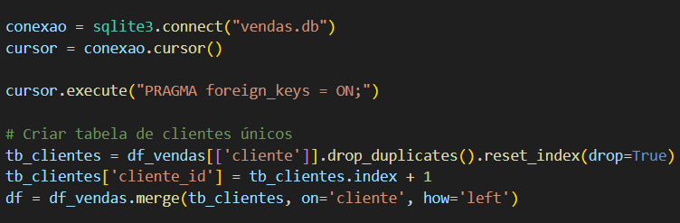
Banco de Dados
Criar base de dados “vendas.db”.
Ativar suporte a chaves estrangeiras.
Criar a variável tb_clientes (DataFrame com clientes únicos).
Notes:
Depois de limpar e padronizar todos os dados, o próximo passo foi criar um banco de dados SQLite chamado vendas.db. Esse banco funciona como o repositório final onde armazenamos as informações prontas para consultas e análises. Para interagir com o banco, criamos a variável cursor, que nos permite executar consultas SQL. Também ativamos o suporte para chaves estrangeiras, garantindo que as relações entre as tabelas fiquem corretas. Assim, garantimos que os dados fiquem organizados e acessíveis de forma estruturada
Para organizar melhor os dados e evitar duplicidades, criamos a variável tb_clientes, um DataFrame contendo apenas os clientes únicos. Isso nos permitiu ter uma visão clara de cada cliente e preparar os dados para criar a tabela de clientes no banco de dados, garantindo que cada registro tivesse um identificador único.

Slide 18
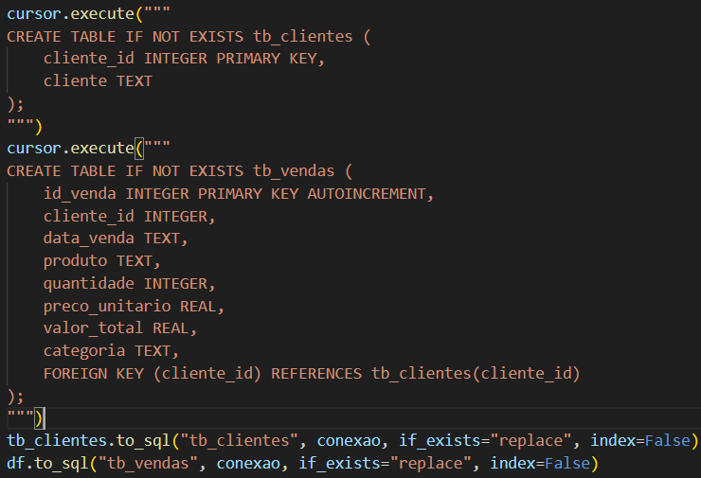
Banco de Dados
Criar Tabla tb_vendas para salvar os dados tratados.
Criar tabela tb_clientes no SQLite a partir do DataFrame com IDs únicos.
.
Notes:
Criamos a tabela tb_clientes a partir do DataFrame tb_clientes, garantindo que cada cliente tivesse um identificador único. Em seguida, criamos a tabela tb_vendas, que contém todas as informações das vendas, incluindo quantidade, preço e valor total. Para manter a integridade dos dados, relacionamos cada venda ao cliente correspondente através de uma chave estrangeira (cliente_id). Dessa forma, organizamos os dados de forma estruturada, permitindo consultas eficientes e análises futuras.

Slide 19
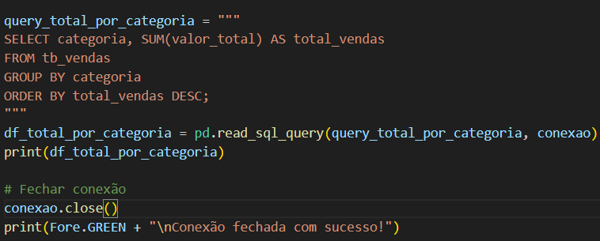
Consulta
Consultar total de vendas por categoria.
Fechar a conexão.
.
Notes:
Depois de estruturar todas as tabelas, realizamos uma consulta para calcular o total de vendas por categoria. Utilizamos uma instrução SQL que soma o valor total de cada venda, agrupando os registros pela coluna de categoria. Esse passo nos permite identificar rapidamente quais categorias geraram mais receita e entender melhor o desempenho das vendas. O resultado da consulta foi armazenado em um DataFrame, tornando fácil visualizar, analisar e apresentar essas informações.

Slide 20
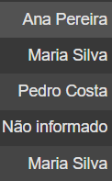
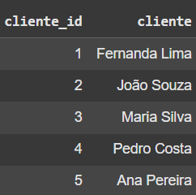
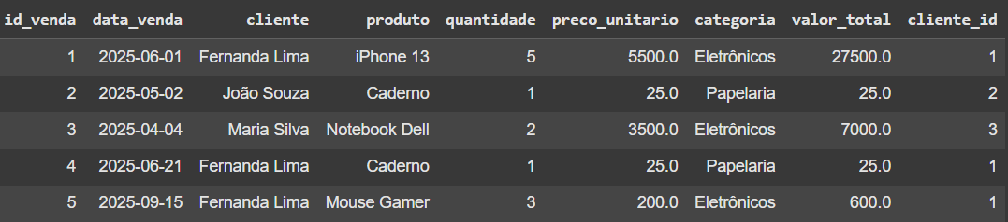
Resumo Visual
Notes:
Aqui mostramos algumas imagens do resultado final do trabalho com os dados.

Slide 21

Como nos organizamos como squad

Slide 22


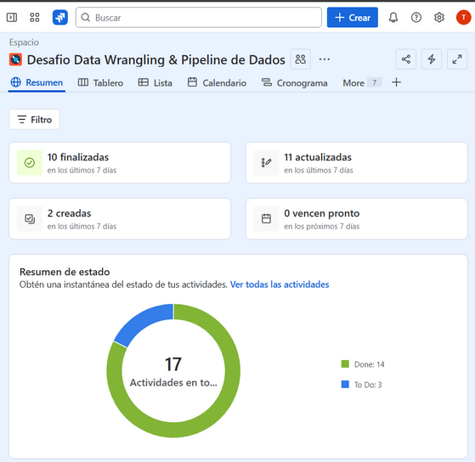

Organização da equipe
Distribuição
Acompanhamento
Comunicação
A líder atribuiu tarefas de acordo com os pontos fortes de cada integrante.
Utilizamos o Jira para registrar as tarefas e acompanhar o progresso em tempo real.
Mantivemos uma comunicação constante pelo Discord para tirar dúvidas e nos coordenar de forma eficiente.
Notes:
Nossa equipe se organizou de forma colaborativa e estruturada. A líder do time dividiu as tarefas entre todas, atribuindo responsabilidades de acordo com os pontos fortes de cada integrante. Para acompanhar o progresso, utilizamos o Jira, onde cada tarefa era registrada e era possível ver o avanço em tempo real. Além disso, mantivemos uma comunicação constante pelo Discord, o que nos permitiu esclarecer dúvidas rapidamente e nos coordenar de maneira eficiente. Graças a essa organização, conseguimos avançar de forma ordenada e cumprir todas as etapas do desafio: exploração, transformação e carga de dados.

Slide 23
Facilidades e Dificuldades

Slide 24


Facilidades
Dificuldades
• Leitura e exploração dos dados mais tranquila (pandas).
• Trabalho em grupo e troca de aprendizado.
• Estrutura do código em etapas e uso de funções conhecidas.
• Lógica de limpeza dos dados bem definida.
• Padronização das datas em diferentes formatos.
• Etapa de carga no SQLite e relacionamento entre tabelas.
• Padronizar nomes de variáveis e unir códigos individuais.
• Conciliar diferentes estilos de escrita e manter organização.
Notes:
Ao longo do desenvolvimento do desafio, encontramos várias facilidades.
Mas claro, também tivemos alguns desafios. Cada um deles nos ensinou algo novo e nos deixou mais preparadas.
Recordando: cada desafio superado é um passo a mais rumo ao sucesso!

Slide 25


Agradecemos a atenção de todas!
Acesse nosso repositório: escaneie o QR code

